Slide 1
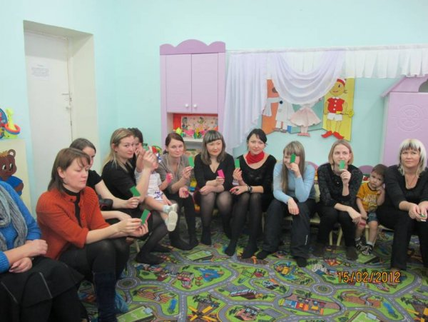

Slide 2
Актуальность
Окружая ребенка любовью и заботой, родители очень часто забывают о его развитии и воспитании нравственности, эффективность которых зависит от их активного участия в этих процессах. Но как показывает практика, нередко им не хватает специальных педагогических знаний и умений в данной области. Совместными усилиями родители, педагоги, способны обеспечить ребенку эмоциональный комфорт, создать условия для развития его способностей, сохранения здоровья и благополучной социализации в будущем.

Slide 3
Новизна.
Новизной и отличительной особенностью школы «Заботливых родителей» является вовлечение родителей в образовательный процесс ДОУ как равных партнеров, создание условий для обмена семейным опытом. А также формирование семейных традиций на положительном эмоциональном фоне в семье.

Slide 4
Цель:
способствование повышению педагогической культуры родителей, используя нетрадиционные способы взаимодействия педагога и родителей
пополнению их знаний по театрализованной деятельности ребенка в семье и детском саду.
*формирование ценностей содружества детей, родителей и педагогов;
*воспитание у родителей потребности и желания творить вместе с ребенком;
*раскрытие творческих способностей родителей, привлечение их в совместную творческую деятельность.
*создание условий для организации совместных мероприятий родителей, детей и педагогов.
Задачи:

Slide 5
Нетрадиционные формы организации общения педагогов и родителей
Информационно - аналитические
Досуговые
Познавательные
Наглядно –
Информационные

Slide 6
Нетрадиционные формы работы с родителями в первой младшей группе
Общие и групповые родительские собрания
Доброволец. Гость группы
Совместные работы родителей и детей
Семейные игротеки
Памятки, буклеты
для родителей
Детско - родительский
журнал «Колобок»
«Встречи – знакомства»
Школа заботливых родителей

Slide 7
Школа «Заботливых родителей» с элементами театрализации
Форма проведения: семейные встречи.
Участники: родители, воспитатели, дети, музыкальный руководитель.
девиз школы
« Познаю мир своего ребёнка!»
План проведения:
1 урок. Мини - лекция «Развитие детей в театрализованной деятельности» (воспитатель).
2 урок. «Наш театральный уголок» (воспитатель).
3 урок. Мастер – класс «Играем в театр дома» (музыкальный руководитель).
4 урок. Показ родителями сказки «Колобок».
5 урок. Рефлексия.

Slide 8
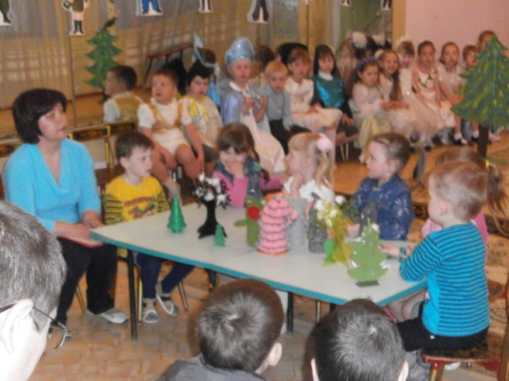
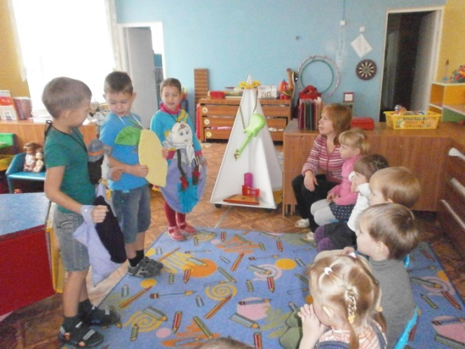
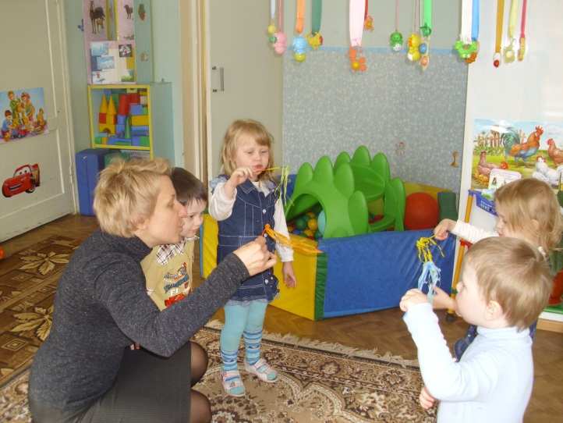
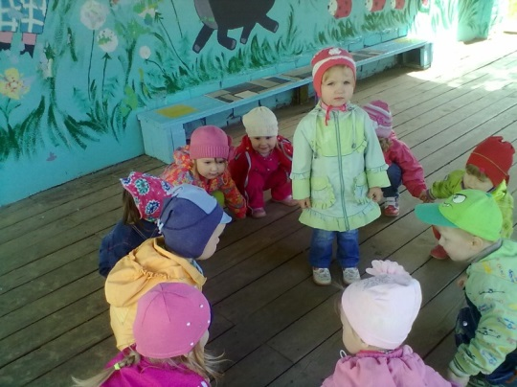
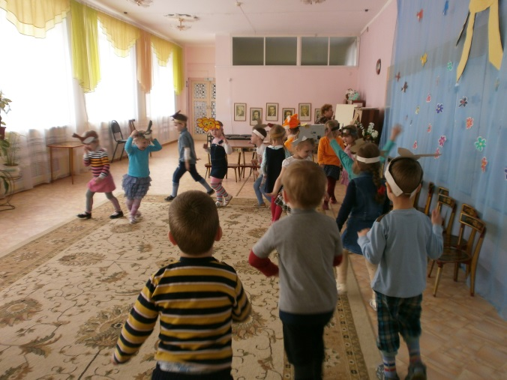
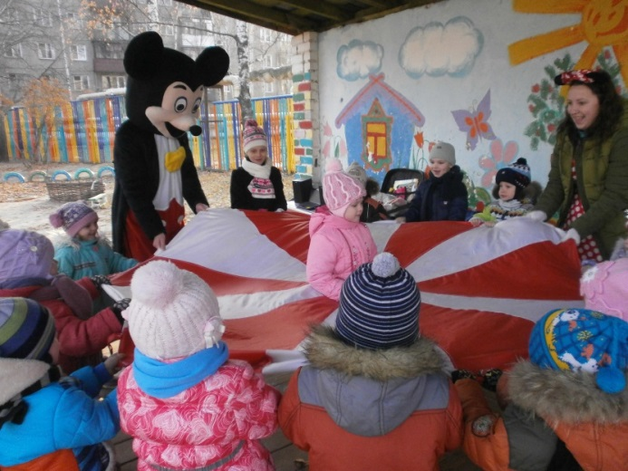
Предварительная работа
Показ детям театрализованных представлений кукольного театра.
Заучивание стихотворений, потешек, прибауток
Разучивание диалогов к сказкам.
Использование в работе подвижных игр с персонажами.

Slide 9
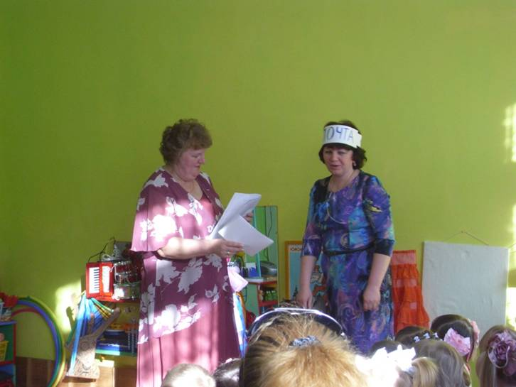
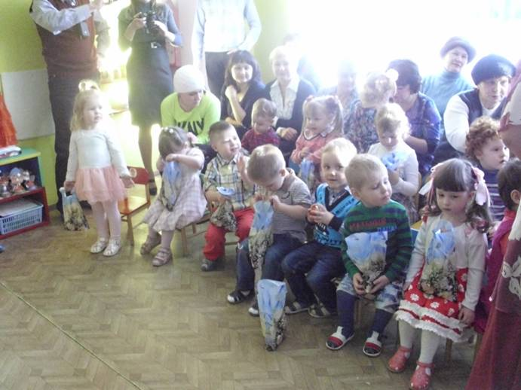
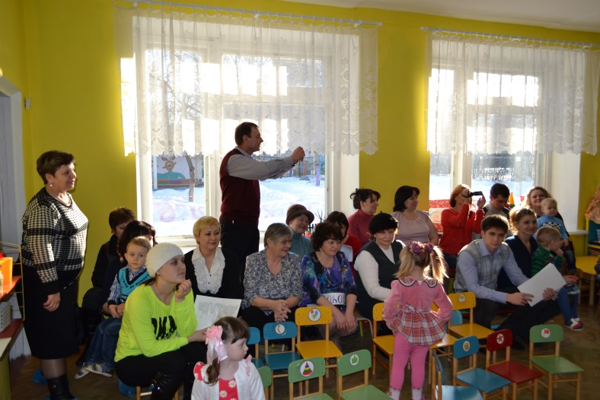
1 урок: Мини – лекция «Развитие детей в театрализованной деятельности»
Выступление воспитателя Куплиновой Н.В.

Slide 10
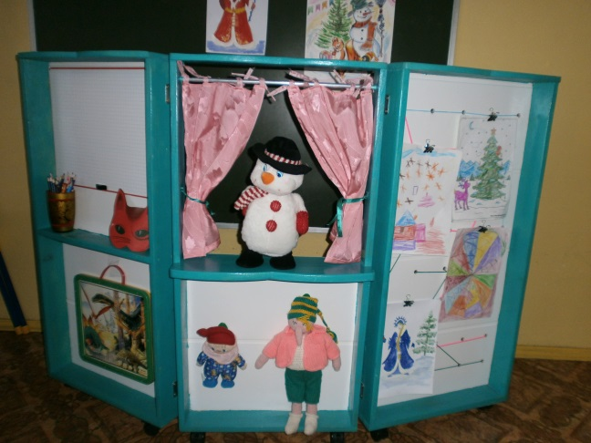
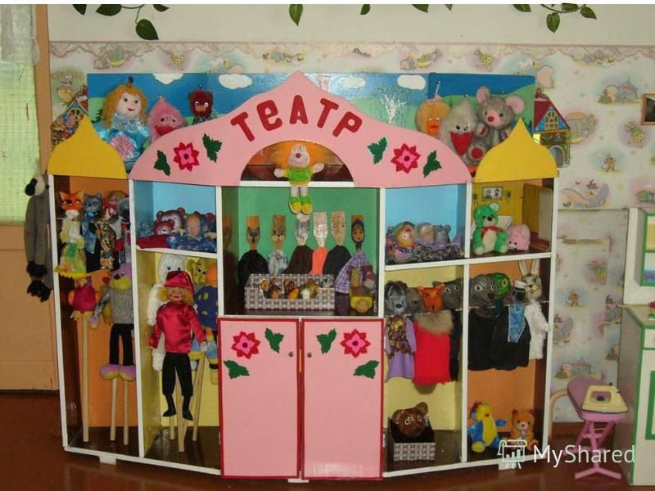
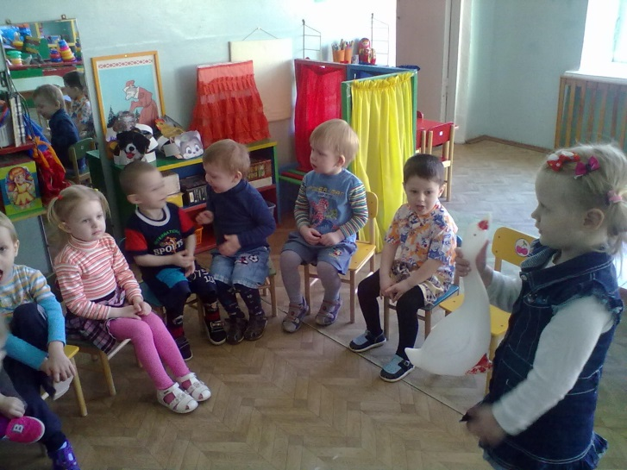
2 урок: Наш театральный уголок.
Многофункциональные ширмы
Чтение потешек

Slide 11
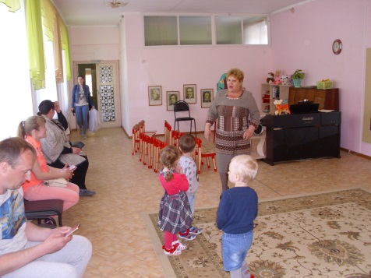
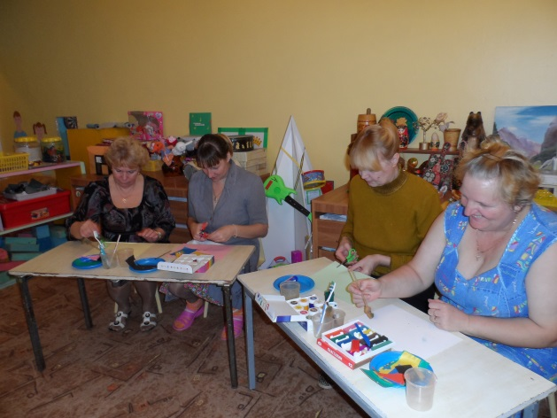
3 урок: Мастер – класс
«Играем в театр дома»
Изготовление кукол для настольного театра
Рекомендации музыкального руководителя Сапоговой Е.А.

Slide 12
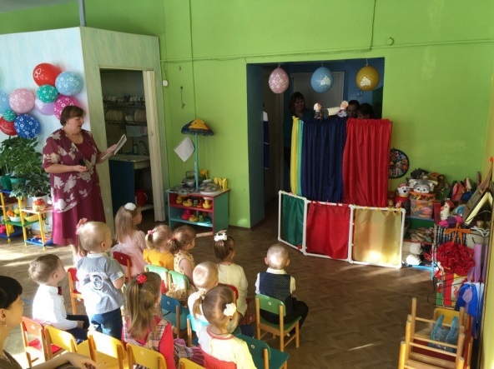
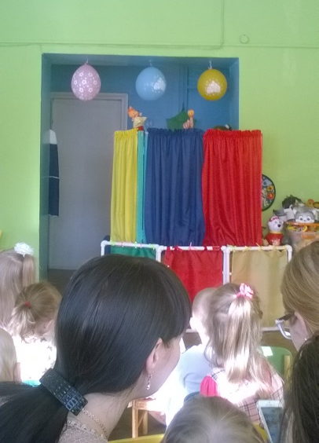
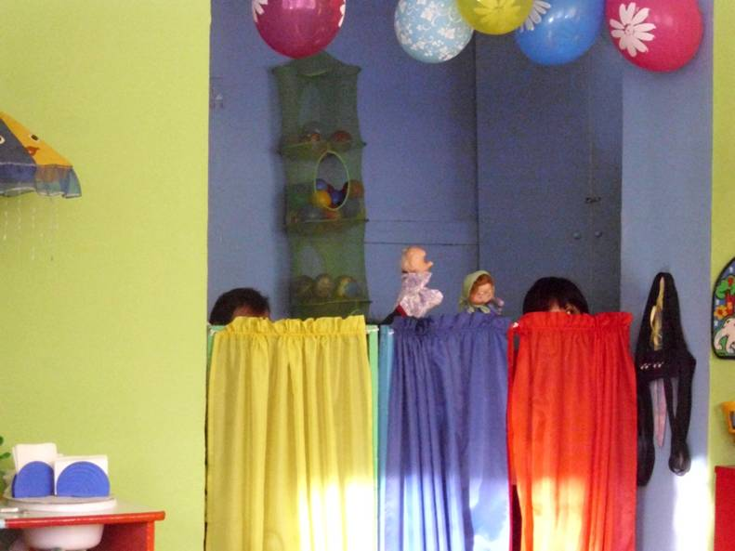
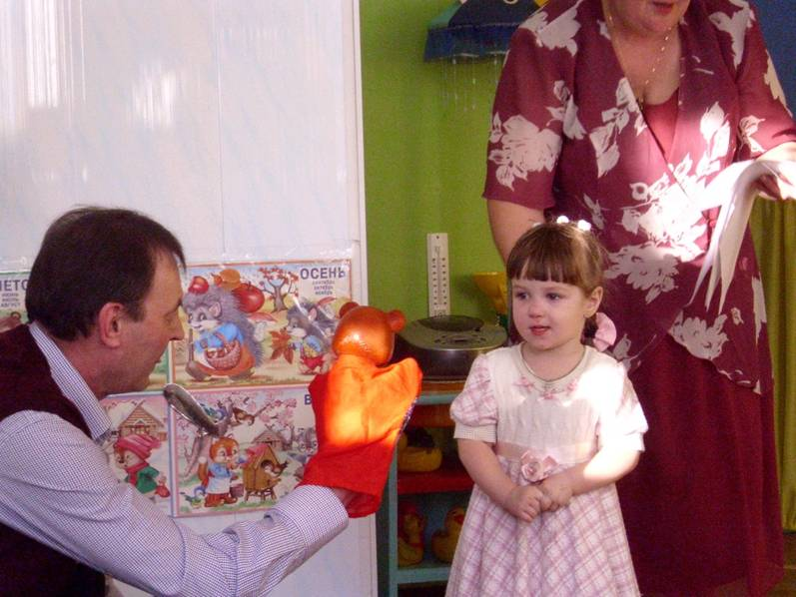
4 урок: Показ сказки
«Колобок»
Участники: родители детей группы

Slide 13
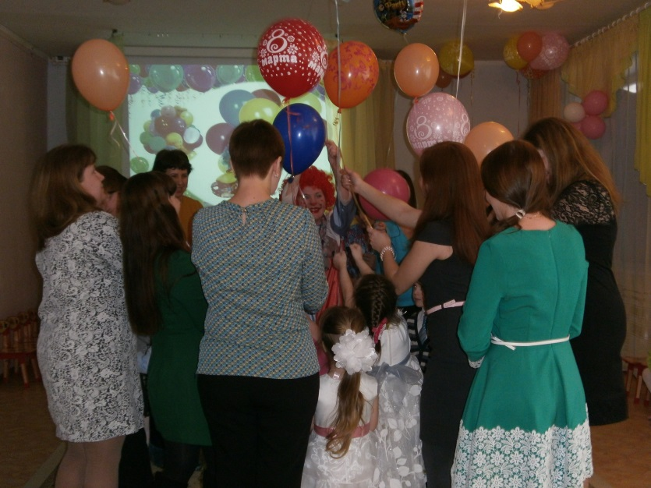
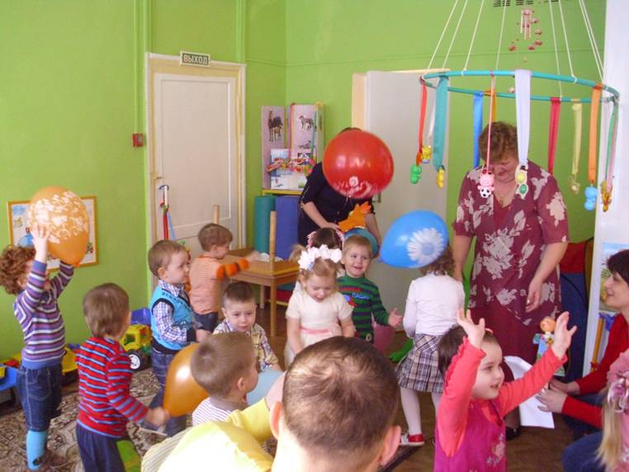
5 урок: Рефлексия
«разноцветные Шары»
Мне понравилось…
Мне не понравилось…
В следующий раз
Мне хотелось бы…
Я задумалась…

Slide 14
Результат
В процессе совместной деятельности дети начинают воспринимать родителей , как союзников. Показывая себя ребенку с лучшей стороны , демонстрируя те качества , которые хотят передать ему , родители дают возможность гордится ими. А гордость за своих родителей – прекрасный фундамент для развития личности. Кроме того, работа школы «Заботливых родителей» показала, что атмосфера, которая возникает в процессе общения детей и родителей в детском саду переносится в домашнюю обстановку и побуждает родителей быть примером для своих детей. А мудрая пословица гласит , что «Слово учит, а пример заставляет подражать».

